Slide 1
강화학습 과제 5-1: 몬테카를로 예측
20204062 이인규

Slide 2
과제 내용 1. 앞의 프로즌 레이크 예의 첫 방문 몬테카를로 예측코드 실행 분석 2. 모든 방문 몬테카를로 에측코드 실행 분석 부록1. 학생 MDP 예시 몬테카를로 예측코드 실행 분석

Slide 3
몬테카를로 예측 코드

Slide 4
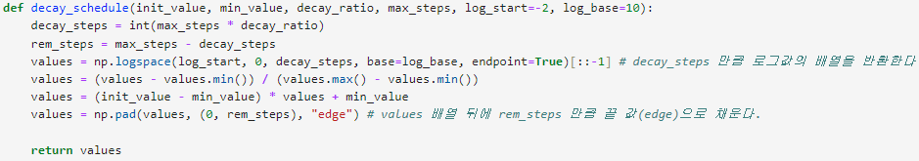
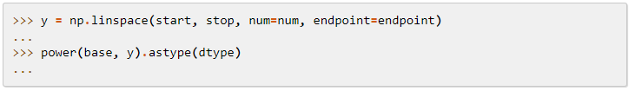
decay_schedule 함수
에피소드마다 지수적 감가되는 알파값을 한번에 계산해 반환하는 함수
init_value | 초기 알파값
min_value | 최소 알파값
decay_ratio | 알파값 감가 비율
max_steps | 최대 행동 수
log_start | 로그의 진수 값
log_base | 로그의 밑 값
Return value | 알파값 array

Slide 5
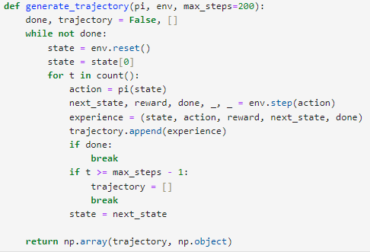
generate_trajectory 함수
에피소드의 전체 경로의 경험 튜플을 생성 후 반환하는 함수
pi | 초기 알파값
env | 최소 알파값
max_steps | 알파값 감가 비율
Return value | 경험 튜플 array

Slide 6
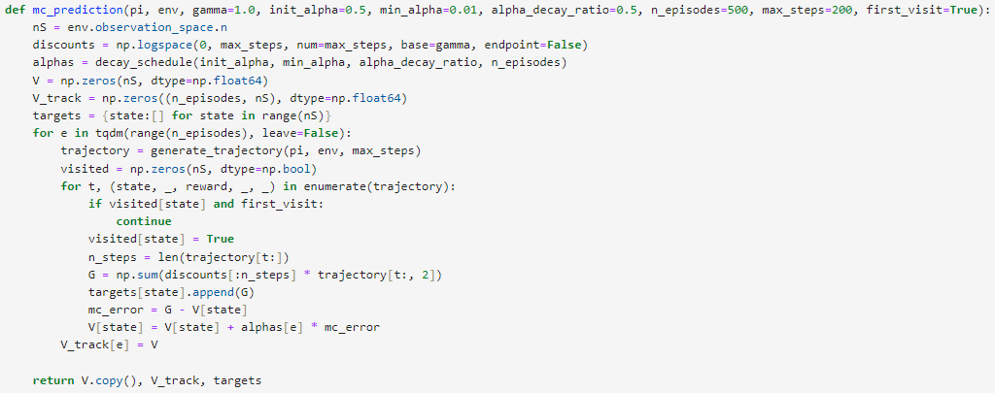
mc_prediction 함수
몬테카를로 예측 알고리즘 함수
pi | 초기 알파값
env | 최소 알파값
max_steps | 알파값 감가 비율
Return value | 상태-가치 함수, 상태-가치 함수 경험 리스트, 상태별 반환값 목록

Slide 7
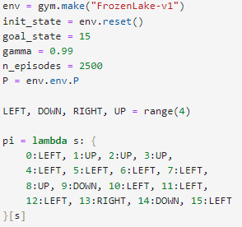
전체코드 1: 환경 및 변수
프로즌레이크 환경 생성
환경 초기화, init_state는 0으로 변경
목표 상태(도착지)는 15로 지정
할인율은 0.99로 지정
에피소드 횟수는 2500
환경의 튜플을 저장
임의의 정책으로 람다함수 생성

Slide 8
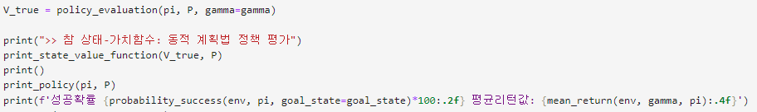
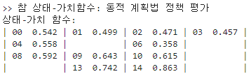
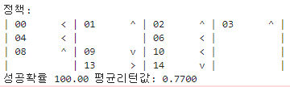
동적 계획법을 통한 상태-가치함수
동적 계획법을 통해 목표로 지정할
상태-가치 함수를 구합니다.

Slide 9
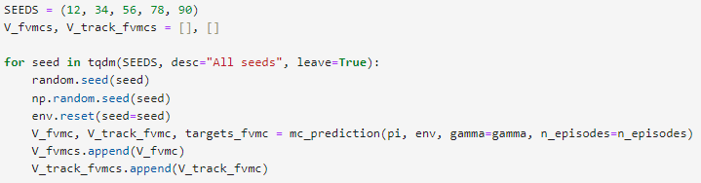
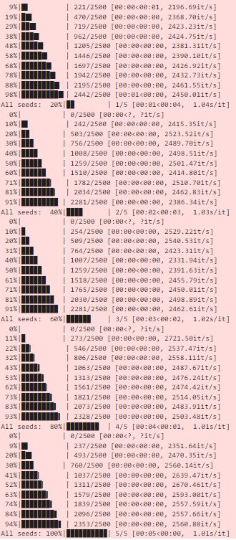
5개의 랜덤 시드로 몬테카를로 예측 실행
5개의 랜덤 시드를 통해 몬테카를로 예측을 실행합니다.

Slide 10
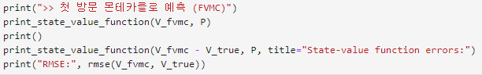
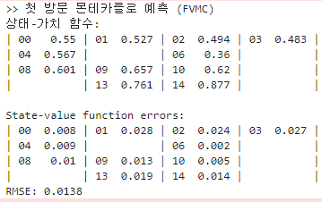
첫 방문 몬테카를로 예측
첫 방문(first_visit=True)로 몬테카를로 예측을 진행했을 때, RMSE를 통한 오차값은 0.0138이 나왔습니다.

Slide 11
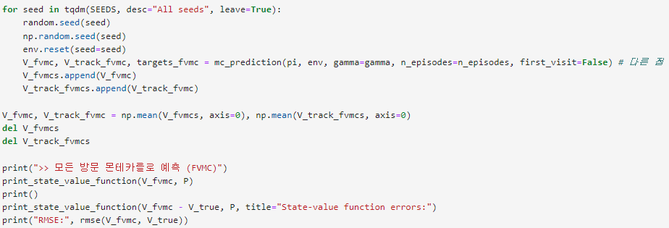
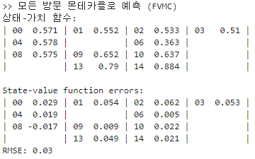
모든 방문 몬테카를로 예측
first_visit=False로 변경 후 모든 방문 몬테카를로 예측을 진행했을 때, RMSE를 통한 오차값은 0.03이 나왔습니다.

Slide 12
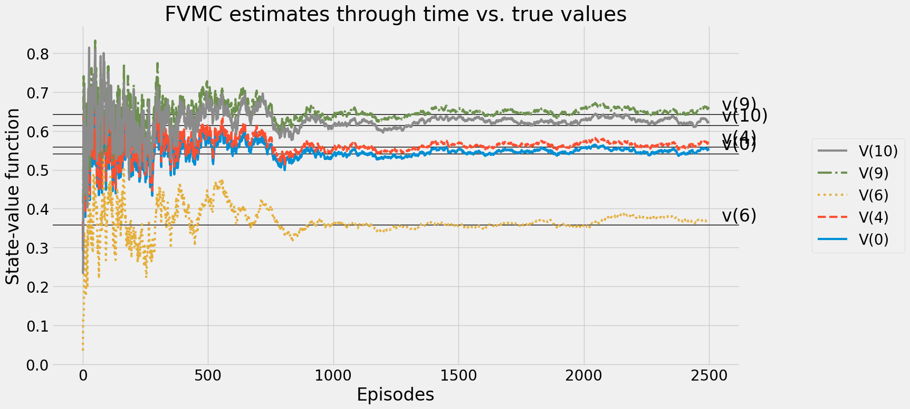
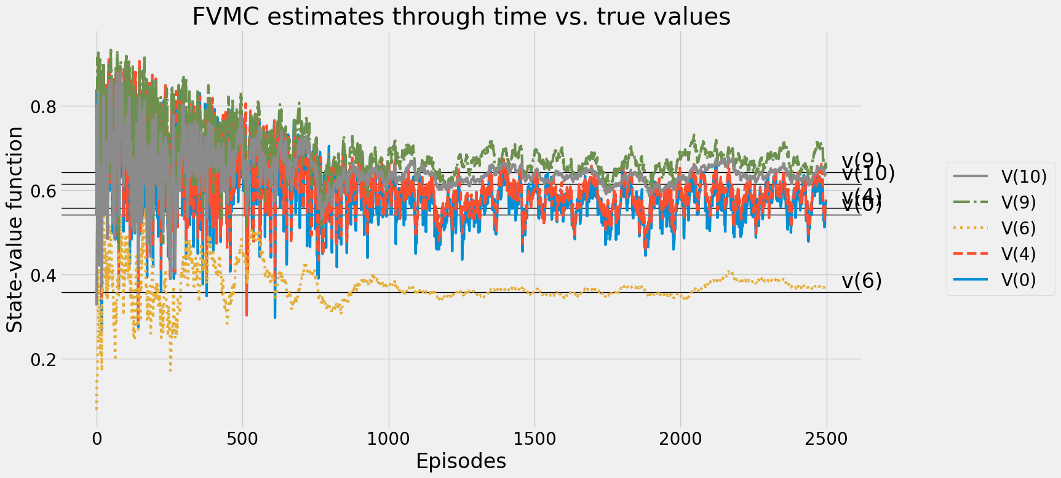
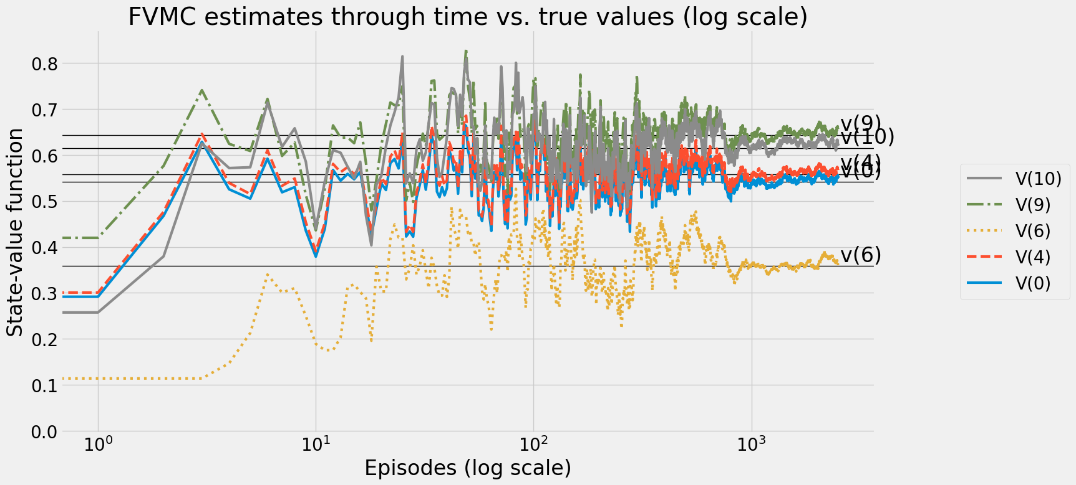
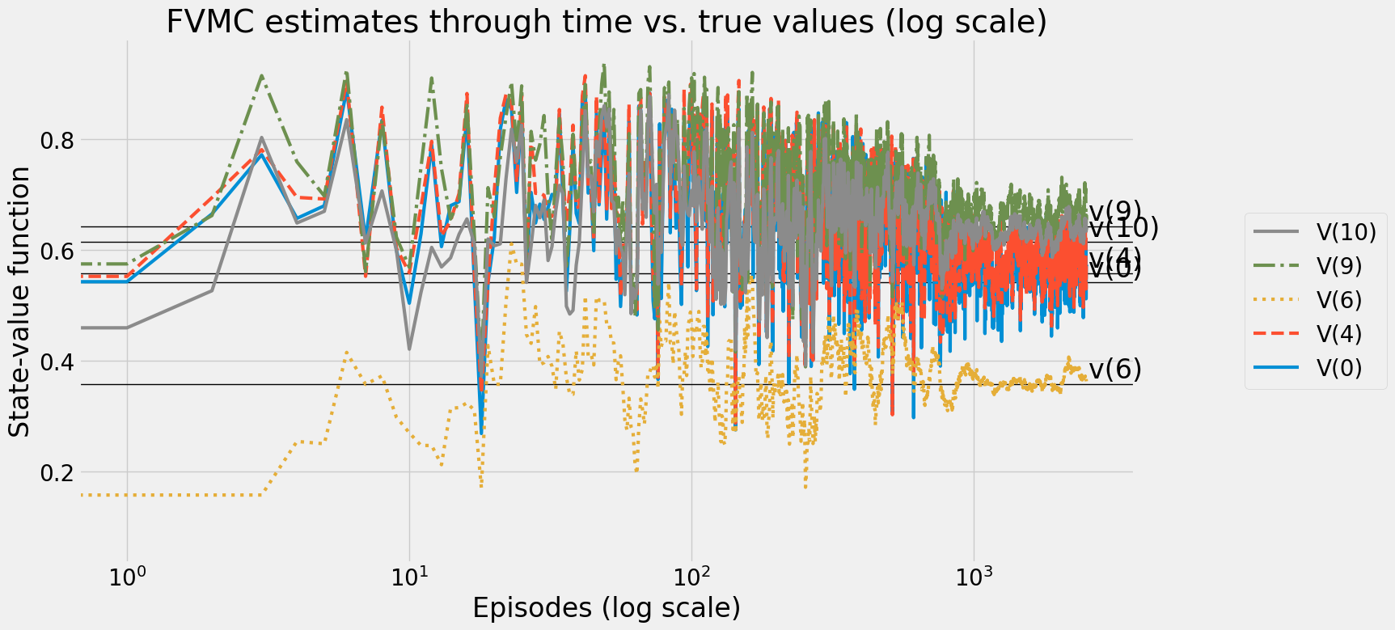
첫 방문, 모든 방문 비교
첫 방문 예측이 모든 방문보다 상대적으로 발산량이 적으며, 오차값 또한 적은 것을 알 수 있다.
첫 방문 몬테카를로 예측(RMSE: 0.01)
모든 방문 몬테카를로 예측(RMSE: 0.03)

Slide 13
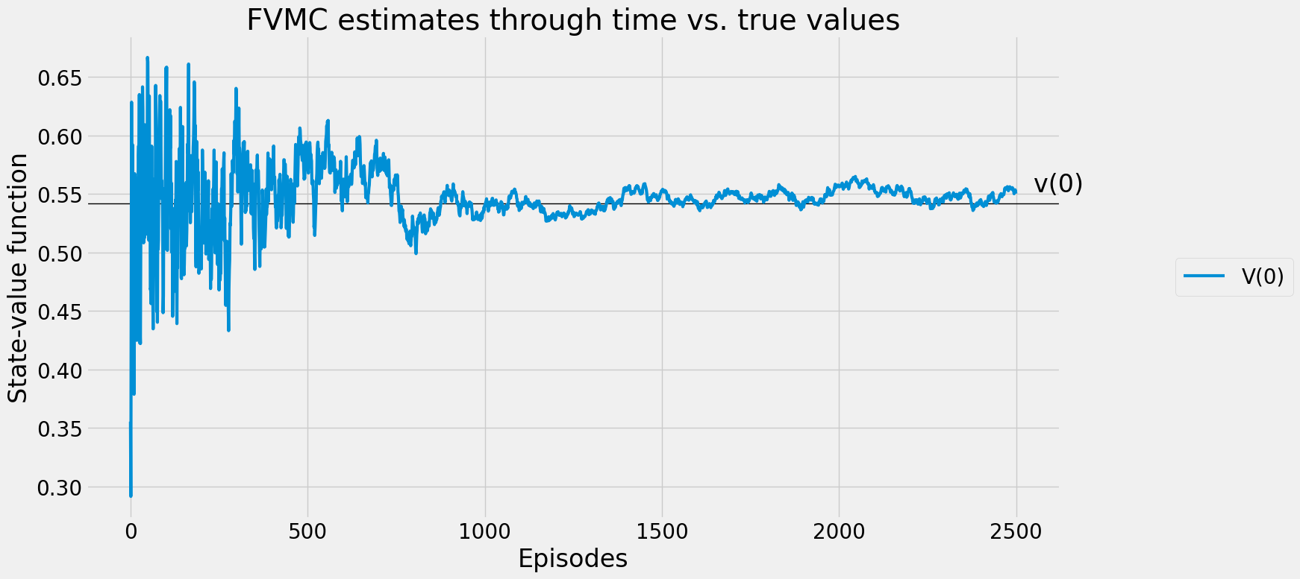
보기 쉬운 그래프로 파악
그래프의 매개변수를 조정해 하나의 상태에서 대해 확인 해보았을 때, 몬테카를로 예측을 통해 구한 상태-가치 함수가 동적 계획법으로 구한 상태-가치 함수에 수렴하려는 모습을 볼 수 있다.

Slide 14
학생 MDP 예시 몬테카를로 예측코드 실행 분석

Slide 15
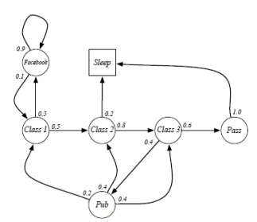
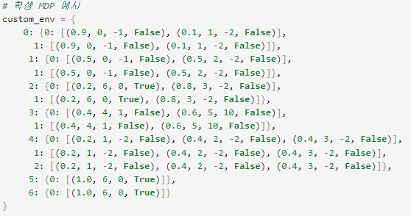
학생 MDP 환경 구현
상태 번호
0 | Facebook
1 | Class 1
2 | Class 2
3 | Class 3
4 | Pub
5 | Pass
6 | Sleep
init_state는 0이며, 6에서 에피소드가 종료된다.
행동확률은 1 / 가능한 행동 이다.

Slide 16
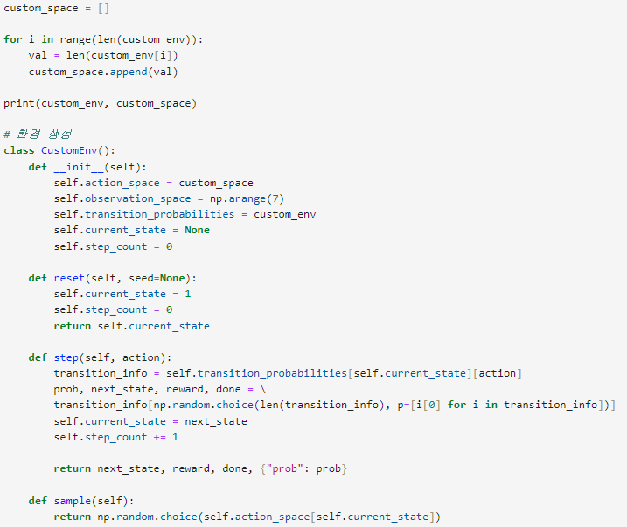
커스텀 학생 MDP 환경 구현
action_space가 프로즌 레이크 처럼 모두 같은 값을 가지지 않기 때문에 각 상태의 행동 개수 리스트를 생성 후 환경 생성

Slide 17
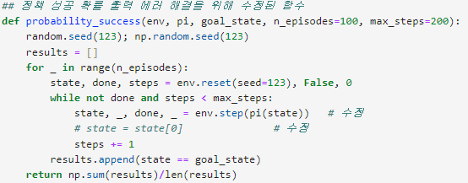
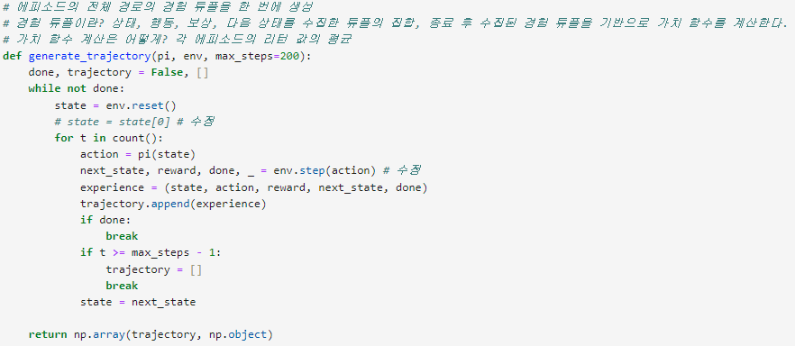
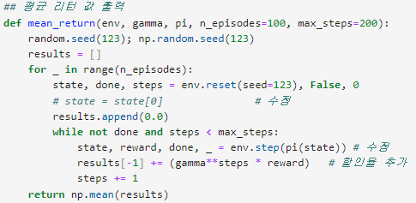
일부 RLHelper 함수 수정
커스텀 한 환경상에서 다른 함수들이 잘 작동할 수 있도록 일부 수정해줍니다.
알고리즘을 건들인 부분은 없기 때문에 설명은 넘어가겠습니다.

Slide 18
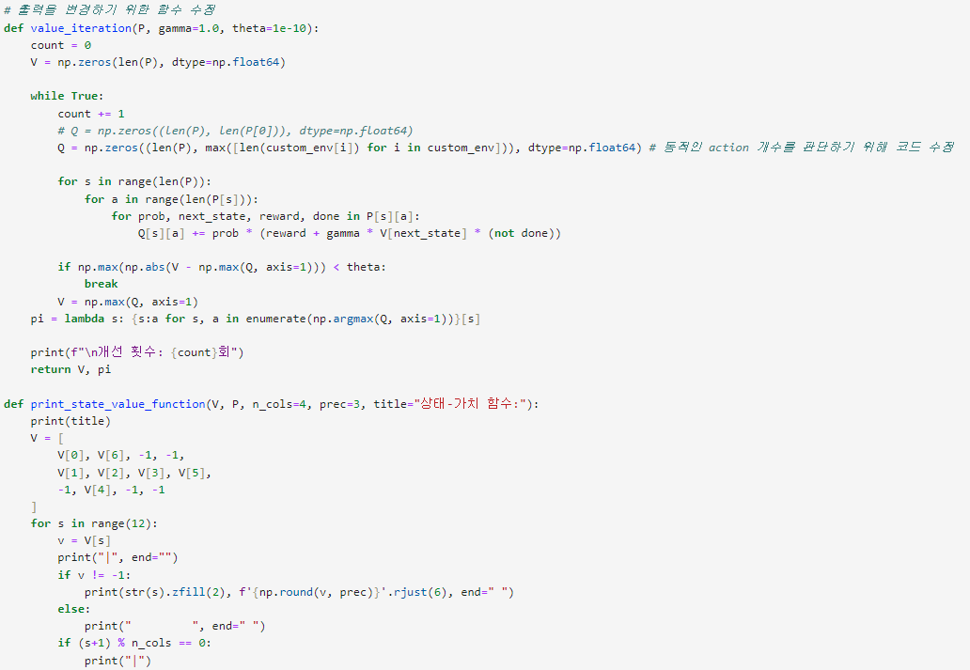
일부 RLHelper 함수 수정
앞서 수정한 action_space를 기존의 함수에 잘 작동할 수 있도록 수정해줍니다.
커스텀 한 환경상에서 다른 함수들이 잘 작동할 수 있도록 일부 수정해줍니다.

Slide 19
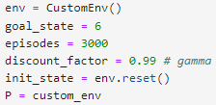
실행코드1: 환경 생성
학생 MDP 환경 생성
환경 변수 생성
목표 state를 6(Sleep)으로 지정
에피소드는 3000회로 지정
할인율을 기존에는 gamma라는 변수를 사용했지만, 제게 익숙한 discount_factor로 변경하였습니다.
환경을 초기화 하고 init_state는 1의 값을 가진다.
환경 튜플값을 저장한다.

Slide 20
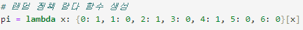
실행코드2: 랜덤 정책 생성
임의로 랜덤한 정책을 생성합니다.

Slide 21
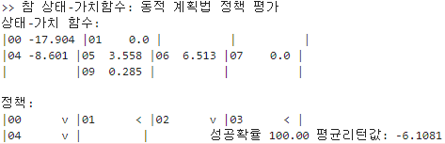
실행코드3: 동적계획법 실행
동적 계획법을 통해 목표로 하는 상태-가치 함수를 생성합니다.

Slide 22
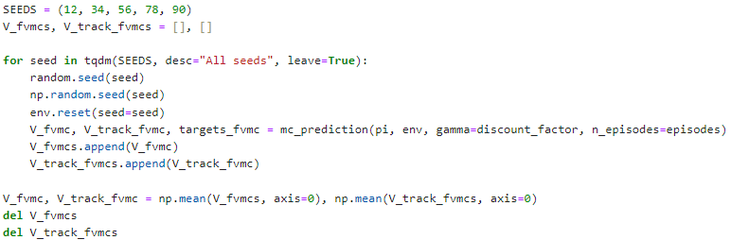
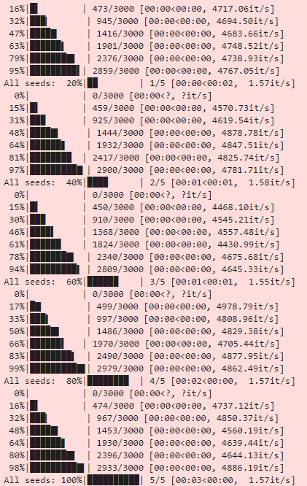
실행코드4: 몬테카를로 예측
tqdm 라이브러리를 통해 예측하는 진행도를 확인하며, 몬테카를로 예측을 진행합니다.

Slide 23
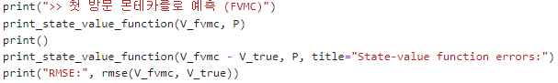
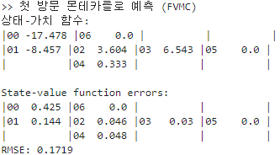
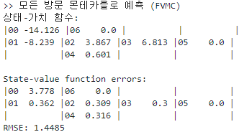
실행코드5: 몬테카를로 예측 값 출력
첫 방문과 모든 방문 몬테 카를로 예측은 다음과 같이 나왔으며, RMSE 값은 각각 0.1719와 1.4485를 보여주며, 첫 방문 몬테카를로 예측이 더 좋은 성능을 보였습니다.
가벼운 환경에는 첫 방문 몬테카를로 예측이 성능이 좋을 것으로 예상됩니다.

Slide 24
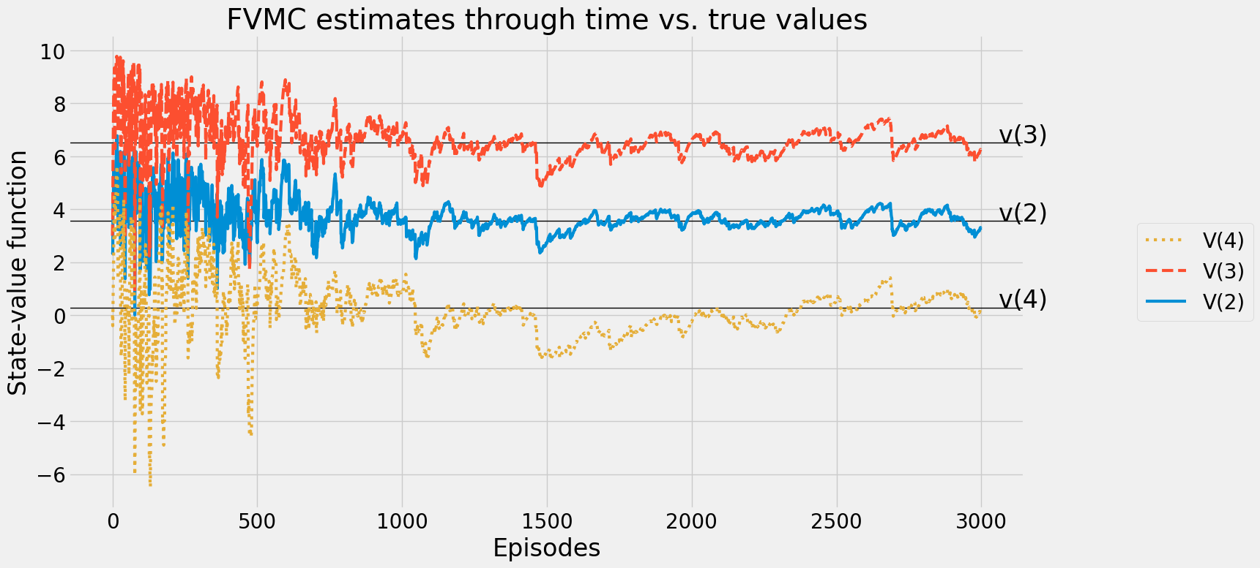
실행코드6: 상태-가치 값 그래프 출력
상태 2, 3, 4 모두 목표로 하는 가치 값에 수렴하는 모습을 보입니다.

Slide 25
총 정리
동적계획법을 통해 정답의 상태-가치 함수를 찾는다.
몬테카를로 예측을 통해 상태-가치 함수를 예측한다.
예측한 상태-가치 함수와 정답이 맞는지 오차 함수(오늘 과제에서는 RMSE)를 통해 정답과 가까운지 확인한다.
오차 값을 통해 몬테카를로 예측의 하이퍼파라미터(학습계수, 학습률, 에피소드 등등) 를 수정해 더 나은 예측을 찾을 수 있을 것이다.
가벼운 모델의 경우 첫 방문(first_visit) 몬테카를로 예측이 모든 방문 몬테카를로 예측보다 좋은 성능을 낼 것이다.

Slide 26
감사합니다.

